Slide 1
ПРИНЦИПИ ДЕРЖАВНОЇ ПОЛІТИКИ ТА ПРАВОВЕ РЕГУЛЮВАННЯ У СФЕРІ ОХОРОНИ ЗЕМЕЛЬ
Лекція 2

Slide 2
ПЛАН
Основні принципи державної політики у сфері охорони земель.
Правове регулювання охорони земель в Україні.
Удосконалення механізму управління в сфері використання та охорони земель.

Slide 3
Основні принципи державної політики у сфері охорони земель
ПОЛІТИКА - це
мистецтво управління державою;
організаційна, регулятивна і контрольна сфера суспільства, в межах якої здійснюється соціальна діяльність, спрямована головним чином на досягнення, утримання й реалізацію влади індивідами й соціальними групами задля здійснення власних запитів і потреб;
певна стратегія прийняття і практичної реалізації обов’язкових для суспільства рішень по тому чи іншому питанні;
визначення суті проблеми, розв'язання якої потребує втручання державних органів влади

Slide 4
Основні принципи державної політики у сфері охорони земель
Державна політика – це цілеспрямована діяльність органів державної влади для вирішення суспільних проблем, досягнення й реалізації загальнозначущих цілей розвитку суспільства або його окремих сфер.
Це реакція держави на конкретні проблеми суспільства, або груп у цьому суспільстві, для узгодження інтересів, знаходження консенсусу, необхідного для стабільності суспільства.
http://www.dy.nayka.com.ua/?op=1&z=626

Slide 5
Основні принципи державної політики у сфері охорони земель
ПОЛІТИКА (POLITICS) –
це «сфера взаємовідносин різних соціальних груп та індивідів з приводу використання інститутів публічної влади задля реалізації своїх суспільно значущих інтересів і потреб»
ПОЛІТИКА (POLICY) –
це план, курс дій або «напрям дій, прийнятний і дотримуваний владою, керівником, політичною партією тощо»
Державна політика –
курс дій (чи утримання від дій – бездій), обраний
органами влади для розв’язання певної суспільної проблеми або сукупності
взаємно пов’язаних проблем
http://nnvc.nuczu.edu.ua/images/topmenu/kafedry/kafedra-publichnoho-administruvannia-u-sferi-tsyvilnoho-zakhystu/Lekcii/lk14.pdf

Slide 6
Основні принципи державної політики у сфері охорони земель
Земельна політика
це система державних заходів, спрямованих на розвиток, удосконалення або докорінну зміну суспільних відносин щодо володіння, користування і розпорядження землею
Державна політика регулювання земельних відносин
це багатовимірна система економічних, організаційних та правових заходів, спрямованих на розвиток, удосконалення або докорінну зміну земельних відносин у пріоритетному для держави напрямі, що здійснюються державними органами з метою раціоналізації використання та охорони землі, забезпечення продовольчої безпеки країни і створення екологічно безпечних умов для ведення господарської діяльності та проживання громадян
Державна політика у сфері охорони земель
http://www.investplan.com.ua/pdf/16_2018/24.pdf

Slide 7
Основні принципи державної політики у сфері охорони земель
Принципи – ключові, вихідні засади організації діяльності органів державної влади, упорядкування управлінських впливів з урахуванням їх специфіки та напрямів регулювання суспільних відносин, що виникають щодо земельних ресурсів.
У нормативно-правових актах України визначено та законодавчо закріплено низку принципів, що регулюють загальні засади та окремі аспекти земельних відносин
Принципи земельного права – це закріплені у земельному законодавстві керівні засади, які виражають сутність норм земельного права й основні напрями правового регулювання суспільних відносин, пов'язаних з раціональним використанням та охороною земель.

Slide 8
Основні принципи земельного права
поєднання особливостей використання землі як територіального базису, природного ресурсу і основного засобу виробництва;
забезпечення рівності права власності на землю громадян, юридичних осіб, територіальних громад та держави;
невтручання держави в здійснення громадянами, юридичними особами та територіальними громадами своїх прав щодо володіння, користування і розпорядження землею, крім випадків, передбачених законом;
забезпечення раціонального використання та охорони земель;
забезпечення гарантій прав на землю;
пріоритету вимог екологічної безпеки.

Slide 9
Основні принципи державної політики у сфері охорони земель
забезпечення охорони земель як основного національного багатства Українського народу;
пріоритет вимог екологічної безпеки у використанні землі як просторового базису, природного ресурсу і основного засобу виробництва;
відшкодування збитків, заподіяних порушенням законодавства України про охорону земель;
нормування і планомірне обмеження впливу господарської діяльності на земельні ресурси;
поєднання заходів економічного стимулювання та юридичної відповідальності в галузі охорони земель;
публічність у вирішенні питань охорони земель, використанні коштів Державного бюджету України та місцевих бюджетів на охорону земель.

Slide 10
Основні принципи державної політики у сфері охорони земель
Охорона земель:
обґрунтування і забезпечення досягнення раціонального землекористування;
захист сільськогосподарських угідь, лісових земель та чагарників від необґрунтованого їх вилучення для інших потреб;
захист земель від ерозії, селів, підтоплення, заболочування, вторинного засолення, переосушення, ущільнення, забруднення відходами виробництва, хімічними та радіоактивними речовинами та від інших несприятливих природних і техногенних процесів;
збереження природних водно-болотних угідь;
попередження погіршення естетичного стану та екологічної ролі антропогенних ландшафтів;
консервацію деградованих і малопродуктивних сільськогосподарських угідь.

Slide 11
Правове регулювання охорони земель в Україні
Земельні відносини регулюються Конституцією України, Земельним кодексом України, а також прийнятими відповідно до них нормативно-правовими актами.
Земельне законодавство включає Земельний кодекс України, інші нормативно-правові акти у галузі земельних відносин.
Завданням земельного законодавства є регулювання земельних відносин з метою забезпечення права на землю громадян, юридичних осіб, територіальних громад та держави, раціонального використання та охорони земель.
Правові, економічні та соціальні основи охорони земель з метою забезпечення їх раціонального використання, відтворення та підвищення родючості ґрунтів, інших корисних властивостей землі, збереження екологічних функцій ґрунтового покриву та охорони довкілля визначає Закон України «Про охорону земель».
Правове регулювання у сфері охорони земель здійснюється відповідно до Конституції України, Земельного кодексу України, Закону України «Про охорону земель», інших нормативно-правових актів, які приймаються відповідно до них.

Slide 12
Правове регулювання охорони земель в Україні
У галузі охорони земель та відтворення родючості ґрунтів встановлюються нормативи:
а) оптимального співвідношення земельних угідь;
б) якісного стану ґрунтів;
в) гранично допустимого забруднення ґрунтів;
г) показники деградації земель та ґрунтів.

Slide 13
Правове регулювання охорони земель в Україні
Нормування в галузі охорони земель та відтворення родючості ґрунтів здійснюється з метою забезпечення екологічної і санітарно-гігієнічної безпеки громадян шляхом прийняття відповідних нормативів, які визначають вимоги щодо якості земель, допустимого антропогенного навантаження на ґрунти та окремі території, допустимого сільськогосподарського освоєння земель тощо.

Slide 14
Правове регулювання охорони земель в Україні
Пріоритетність земель сільськогосподарського призначення
Землі, придатні для потреб сільського господарства (крім самозалісених земель), повинні надаватися насамперед для таких цілей:
1) ведення сільського господарства;
2) ведення лісового господарства;
3) створення територій та об’єктів природно-заповідного фонду.

Slide 15
Правове регулювання охорони земель в Україні
Планування використання земель
Загальнодержавні програми використання та охорони земель розробляються з метою забезпечення потреб населення і галузей економіки у землі та її раціонального використання і охорони.

Slide 16
Загальнодержавна цільова програма використання та охорони земель

Slide 17
Аналіз проблем та шляхи вирішення проблеми нераціонального використання земельно-ресурсного потенціалу

Slide 18
Правове регулювання охорони земель в Україні
Відповідальність за порушення законодавства про охорону земель
Застосування заходів дисциплінарної, цивільно-правової, адміністративної або кримінальної відповідальності не звільняє винних від відшкодування шкоди, заподіяної земельним ресурсам.

Slide 19
Правове регулювання охорони земель в Україні
Юридичні особи
Фізичні особи
Відповідальність за порушення законодавства про охорону земель
http://nnvc.nuczu.edu.ua/images/topmenu/kafedry/kafedra-publichnoho-administruvannia-u-sferi-tsyvilnoho-zakhystu/Lekcii/lk14.pdf

Slide 20
Правове регулювання охорони земель в Україні
Відповідальність за порушення законодавства про охорону земель
Шкода, заподіяна внаслідок порушення законодавства України про охорону земель, підлягає відшкодуванню в повному обсязі.

Slide 21
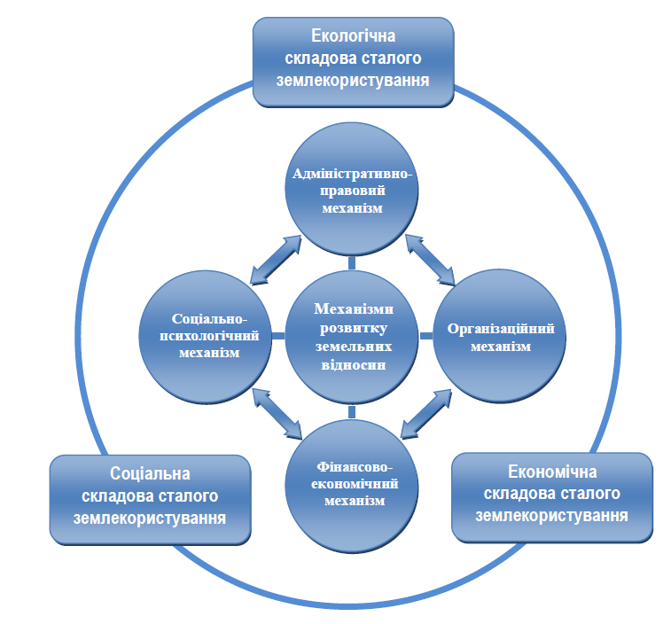

Slide 22
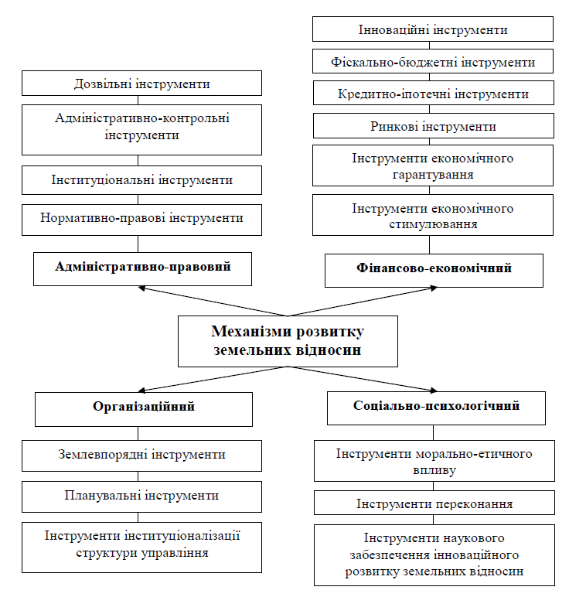
Удосконалення механізму управління в сфер використання та охорони земель

Slide 23
Рекомендована література
Конституція України від 28.06.1996 № 254к/96-ВР. URL: https://zakon.rada.gov.ua/laws/show/254%D0%BA/96-%D0%B2%D1%80#Text
Земельний кодекс України від 25.10.2001 № 2768-III. URL: https://zakon.rada.gov.ua/laws/show/2768-14#Text
Закон України «Про охорону земель» від 19.06.2003 № 962-IV. URL: https://zakon.rada.gov.ua/laws/show/962-15#Text
Закон України «Про основні засади державного нагляду (контролю) у сфері господарської діяльності» від 05.04.2007 № 877-V. URL: https://zakon.rada.gov.ua/laws/show/877-16#Text
Закон України «Про державний контроль за використання та охороною земель» від 19.06.2003 року №963-IV. Електронний ресурс. Режим доступу: https://zakon.rada.gov.ua/laws/show/963-15#Text
Механізми управління земельними відносинами в контексті забезпечення сталого розвитку / Ш. І. Ібатуллін, О. В. Степенко, О. В. Сакаль [та ін.]. К.: Державна установа «Інститут економіки природокористування та сталого розвитку Національної академії наук України», 2012. 52 с.
Здорові ґрунти України: 2019. Інтегроване управління природними ресурсами деградованих ландшафтів лісостепової та степової зон України. Огляд діяльності проекту. Продовольча та сільськогосподарська організація ООН (ФАО). URL: https://www.fao.org/3/ca7464uk/CA7464UK.pdf
Концепція Загальнодержавної цільової програми використання та охорони земель : схвалено розпорядженням Кабінету Міністрів України від 19 січня 2022 р. № 70-р. URL: https://zakon.rada.gov.ua/laws/show/70-2022-%D1%80#Text

Slide 24
Питання для самоконтролю
Назвіть принципи земельного права.
Поясніть принцип раціонального використання та охорони земель.
Поясніть принцип пріоритету вимог екологічної безпеки.
Наведіть основні принципи державної політики у сфері охорони земель.
Розкрийте зміст охорони земель.
Наведіть завдання земельного законодавства.
Яким законодавчим актом визначено правові, економічні та соціальні основи охорони земель?
Яка мета нормування в галузі охорони земель та відтворення родючості ґрунтів?
Які нормативи встановлюються у галузі охорони земель та відтворення родючості ґрунтів?
У чому полягає пріоритетність земель сільськогосподарського призначення?
У чому полягає відповідальність за порушення законодавства про охорону земель?
Який основний зміст удосконалення механізму управління в сфер використання та охорони земель?

Slide 25
Дякую за увагу

